Slide 1

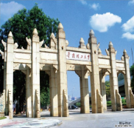


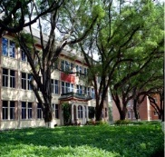
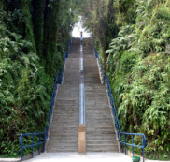

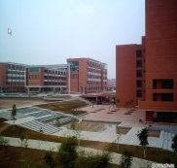
数学建模与数学实验
第二章 初等模型
汪秀敏
xmwang@scut.edu.cn

Slide 2
第二章 初等模型
2.1 公平的席位分配
2.2 双层玻璃窗的功效

Slide 3
2.1 公平的席位分配
问题
1、三个系学生共200名（甲系100，乙系60，丙系40），代表会议共20席，按比例分配，三个系分别为10，6，4席。
某校 | 甲系 | 乙系 | 丙系
共200人 | 100 | 60 | 40
人数比例 | 50% | 30% | 20%
20席 | 10 | 6 | 4

Slide 4
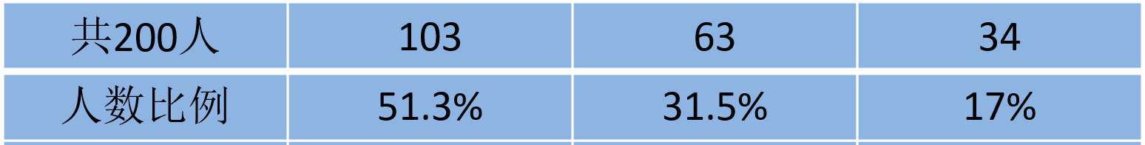
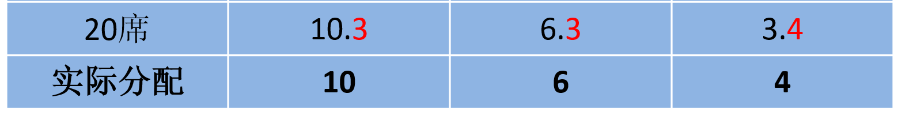
2.1 公平的席位分配
问题
1、三个系学生共200名（甲系100，乙系60，丙系40），代表会议共20席，按比例分配，三个系分别为10，6，4席。
2、现因学生转系，三系人数为103, 63, 34, 问20席如何分配。
某校 | 甲系 | 乙系 | 丙系
共200人 | 100 | 60 | 40
人数比例 | 50% | 30% | 20%
20席 | 10 | 6 | 4
惯例分配/
最大剩余法

Slide 5
2.1 公平的席位分配
问题
1、三个系学生共200名（甲系100，乙系60，丙系40），代表会议共20席，按比例分配，三个系分别为10，6，4席。
2、现因学生转系，三系人数为103, 63, 34, 问20席如何分配。
3、若增加为21席，又如何分配。
某校 | 甲系 | 乙系 | 丙系
共200人 | 100 | 60 | 40
人数比例 | 50% | 30% | 20%
20席 | 10 | 6 | 4
共200人 | 103 | 63 | 34
人数比例 | 51.3% | 31.5% | 17%
20席 | 10.3 | 6.3 | 3.4
实际分配 | 10 | 6 | 4
惯例分配/
最大剩余法
21席 | 10.818 | 6.615 | 3.57
实际分配 | 10+1 | 6+1 | 3

Slide 6
2.1 公平的席位分配
分配不公
原因：
1）20席时：丙分到4席
席位悖论
2）21席时：丙分到3席
某校 | 甲系 | 乙系 | 丙系
共200人 | 100 | 60 | 40
人数比例 | 50% | 30% | 20%
20席 | 10 | 6 | 4
6
共200人 | 103 | 63 | 34
人数比例 | 51.3% | 31.5% | 17%
20席 | 10.3 | 6.3 | 3.4
实际分配 | 10 | 6 | 4
惯例分配/
最大剩余法
21席 | 10.818 | 6.615 | 3.57
实际分配 | 11 | 7 | 3

Slide 7
2.1 公平的席位分配
模型构造
1、确立衡量公平分配席位的指标
符号假设
两方： 甲A 乙B
人数： p₁ p₂
席位： n₁ n₂
每席代表人数： p₁/ n₁ p₂ / n₂
不公平
绝对不公平值
例：120:10 100:10→2
例： 1020:10 1000:10→2
7

Slide 8
2.1 公平的席位分配
模型构造
1、确立衡量公平分配席位的指标
改进
对A相对不公平值
绝对不公平值
基数
对B相对不公平值
例： 120:10 100:10→2 → 0.2
例： 1020:10 1000:10→2 →0.02
目标：r_{A},r_{B}都尽量小
8

Slide 9
2.1 公平的席位分配
模型求解
2、确定分配方案
将一次性的席位分配转化为动态的席位分配
设A, B已分别有n₁, n₂ 席，若增加1席，问应分给A, 还是B
假设：分配开始时 p₁/n₁> p₂/n₂ ，即对A不公平
1）若 p₁/(n₁+1)> p₂/n₂ ，
给 A
则这席应给 A
2）若 p₁/(n₁+1)< p₂/n₂ ，
当 r_{B}(n₁+1, n₂) < r_{A}(n₁, n₂+1), 该席给A
若r_{B}(n₁+1, n₂) < r_{A}(n₁, n₂+1), 则这席应给A,否则给B
r_{A}, r_{B}的定义
该席给A
否则, 该席给B
9

Slide 10
2.1 公平的席位分配
模型求解
2、确定分配方案
将一次性的席位分配转化为动态的席位分配
设A, B已分别有n₁, n₂ 席，若增加1席，问应分给A, 还是B
假设：分配开始时 p₁/n₁> p₂/n₂ ，即对A不公平
1）若 p₁/(n₁+1)> p₂/n₂ ，
给 A
则这席应给 A
2）若 p₁/(n₁+1)< p₂/n₂ ，
若r_{B}(n₁+1, n₂) < r_{A}(n₁, n₂+1), 则这席应给A,否则给B
3）若 p₁/n₁> p₂/(n₂+1)，
给 A
若r_{B}(n₁+1, n₂) >r_{A}(n₁, n₂+1), 则这席应给 B,否则给A
4）若 p₁/n₁< p₂/(n₂+1)，
不会出现
10

Slide 11
2.1 公平的席位分配
模型求解
2、确定分配方案
定义
该席给Q值较大的一方
推广到m方分配席位
计算
该席给Q值最大的一方
Q 值方法
11

Slide 12
2.1 公平的席位分配
模型求解
应用 Q 值法求解三系席位分配
共21席。各系人数：甲 103、乙 63、丙 34
分三席：n₁=1 n₂=1 n₃=1
应用Q值法分别分4、5、…、18席
19席：n₁=10 n₂=6 n₃=3
第20席：
Q₁=103²/(10×11)=96.4
Q₂=63²/(6×7)=94.5
Q₃=34²/(3×4)=96.3
则分配： n₁=11 n₂=6 n₃=3
第21席： Q₁=80.4 Q₂=94.5 Q₃=96.3
则分配： n₁=11 n₂=6 n₃=4
12

Slide 13
2.1 公平的席位分配
模型分析
3、席位分配的理想化准则?
已知: m方人数分别为 p₁, p₂,… , p_{m}(总人数为 P= p₁+p₂+…+p_{m})。待分配的总席位为N。假设m方理想情况分配的席位分别为n₁,n₂,… , n_{m} (即n₁+n₂+…+n_{m}=N)
分析：n_{i} 应是 N和 p₁, … , p_{m} 的函数，即n_{i} = n_{i} (N, p₁, … , p_{m} )
记q_{i}=Np_{i} /P, i=1,2, … , m
若q_{i}均为整数
显然n_{i}=q_{i}（理想情况）
13

Slide 14
2.1 公平的席位分配
模型分析
3、席位分配的理想化准则?
若q_{i}不全为整数
[q_{i}]– =floor(q_{i}) ~ 向 ≤ q_{i}方向取整；
[q_{i}]₊ =ceil(q_{i}) ~ 向 ≥ q_{i}方向取整.
1) [q_{i}]– ≤ n_{i} ≤ [q_{i}]₊ (i=1,2, … , m),
即n_{i} 必取[q_{i}]– , [q_{i}]₊ 之一
2) n_{i} (N, p₁, … , p_{m} ) ≤ n_{i} (N+1, p₁, … , p_{m}) (i=1,2, … , m)
即当总席位增加时， n_{i}不应减少
“比例加惯例”方法满足 1），但不满足 2）
Q值方法满足 2）,
但不满足 1）。令人遗憾！
14

Slide 15
2.2 双层玻璃窗的功效
室内 T₁
室外 T₂
室内 T₁
室外 T₂
d
l
d
2d
问题
双层玻璃窗与同样多材料的单层玻璃窗相比，减少多少热量损失?
假设
1）热量传播只有传导，没有对流；2）T₁,T₂不变，热传导过程处于稳态；3）材料均匀，热传导系数为常数
建模
Q ~单位时间单位面积传导的热量
ΔT~温差, d~材料厚度, k~热传导系数
热传导定律

Slide 16
2.2 双层玻璃窗的功效
建模
记双层玻璃窗传导的热量Q₁
室内 T₁
室外 T₂
T_{a}
T_{b}
T_{a}~内层玻璃的外侧温度
d
l
d
T_{b}~外层玻璃的内侧温度
k₁~玻璃的热传导系数
k₂~空气的热传导系数

Slide 17
2.2 双层玻璃窗的功效
建模
记单层玻璃窗传导的热量Q₂
室内 T₁
室外 T₂
2d
双层与单层窗传导的热量之比：
k₁=4×10⁻³ ~8 ×10⁻³, k₂=2.5×10⁻⁴, k₁/k₂=16 ~32
取k₁/k₂ =16

Slide 18
2.2 双层玻璃窗的功效
模型应用
取 h=l/d=4, 则 Q₁/Q₂=0.03
即双层玻璃窗与同样多材料的单层玻璃窗相比，可减少97%的热量损失。
结果分析
Q₁/Q₂所以如此小，是由于层间空气极低的热传导系数 k₂, 而这要求空气非常干燥、不流通。
双层窗的功效不会如此之大

